Slide 1
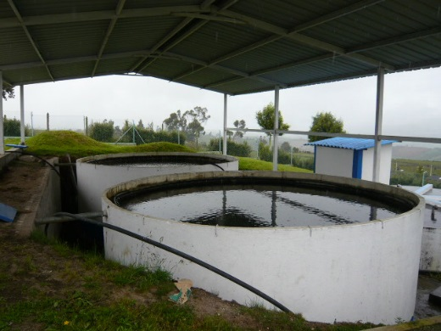
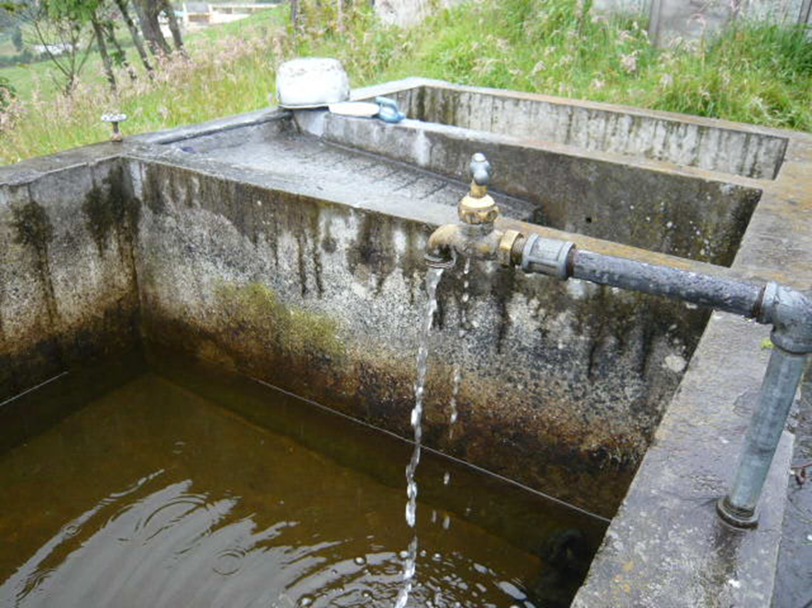
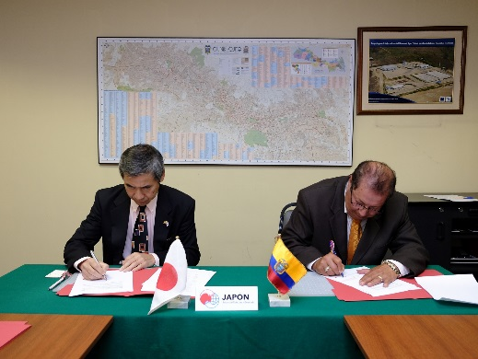
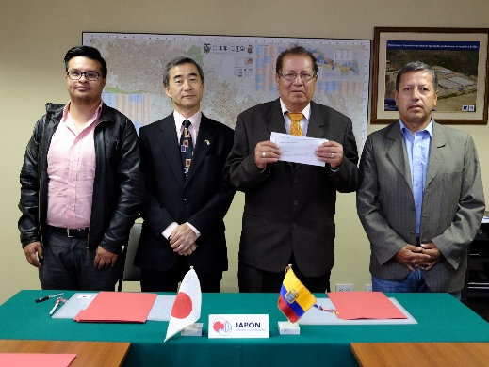
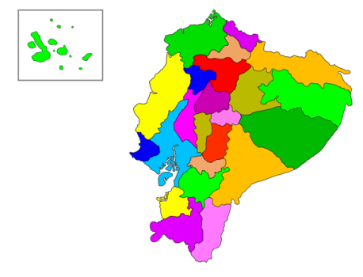
対エクアドル草の根・人間の安全保障無償資金協力
「 マリスカル・スクレ地区上水道改善計画 」
在エクアドル日本国大使館において、平成28年度草の根・人間の安全保障無償資金協力「マリスカル・スクレ自治区上水道改善計画」のための、当館とサン・ペドロ・デ・ウアカ市による贈与契約署名式が行なわれました。
マリスカル・スクレ自治区では、２０１０年に上水道（グラン・ブレタニャ川取水，導水管約５ｋｍ，減圧タンク２箇所，貯水池３４．３１㎥×２，配水網）が整備されましたが、貯水池にて不純物を沈殿させる処理しか施されておらず、現状はほぼ原水を飲料水として使用しています。浄水設備が無いため、当地区において不衛生な水の使用による下痢や腹痛を訴える住民の増加に拍車がかかっています。かかる状況から、既存の上水道施設に浄水装置一式を整備することが求められています。
本計画は、前述の地区において浄水設備を整備することにより、安全な上水へのアクセスを確保し、地域住民の生活環境の向上に貢献しようとするものです。
供与額: 9,946,320円
贈与契約締結日: 2016年11月16日
計画実施前
署名式
キト
サン・ペドロ・デ・ウアカ

